Slide 1

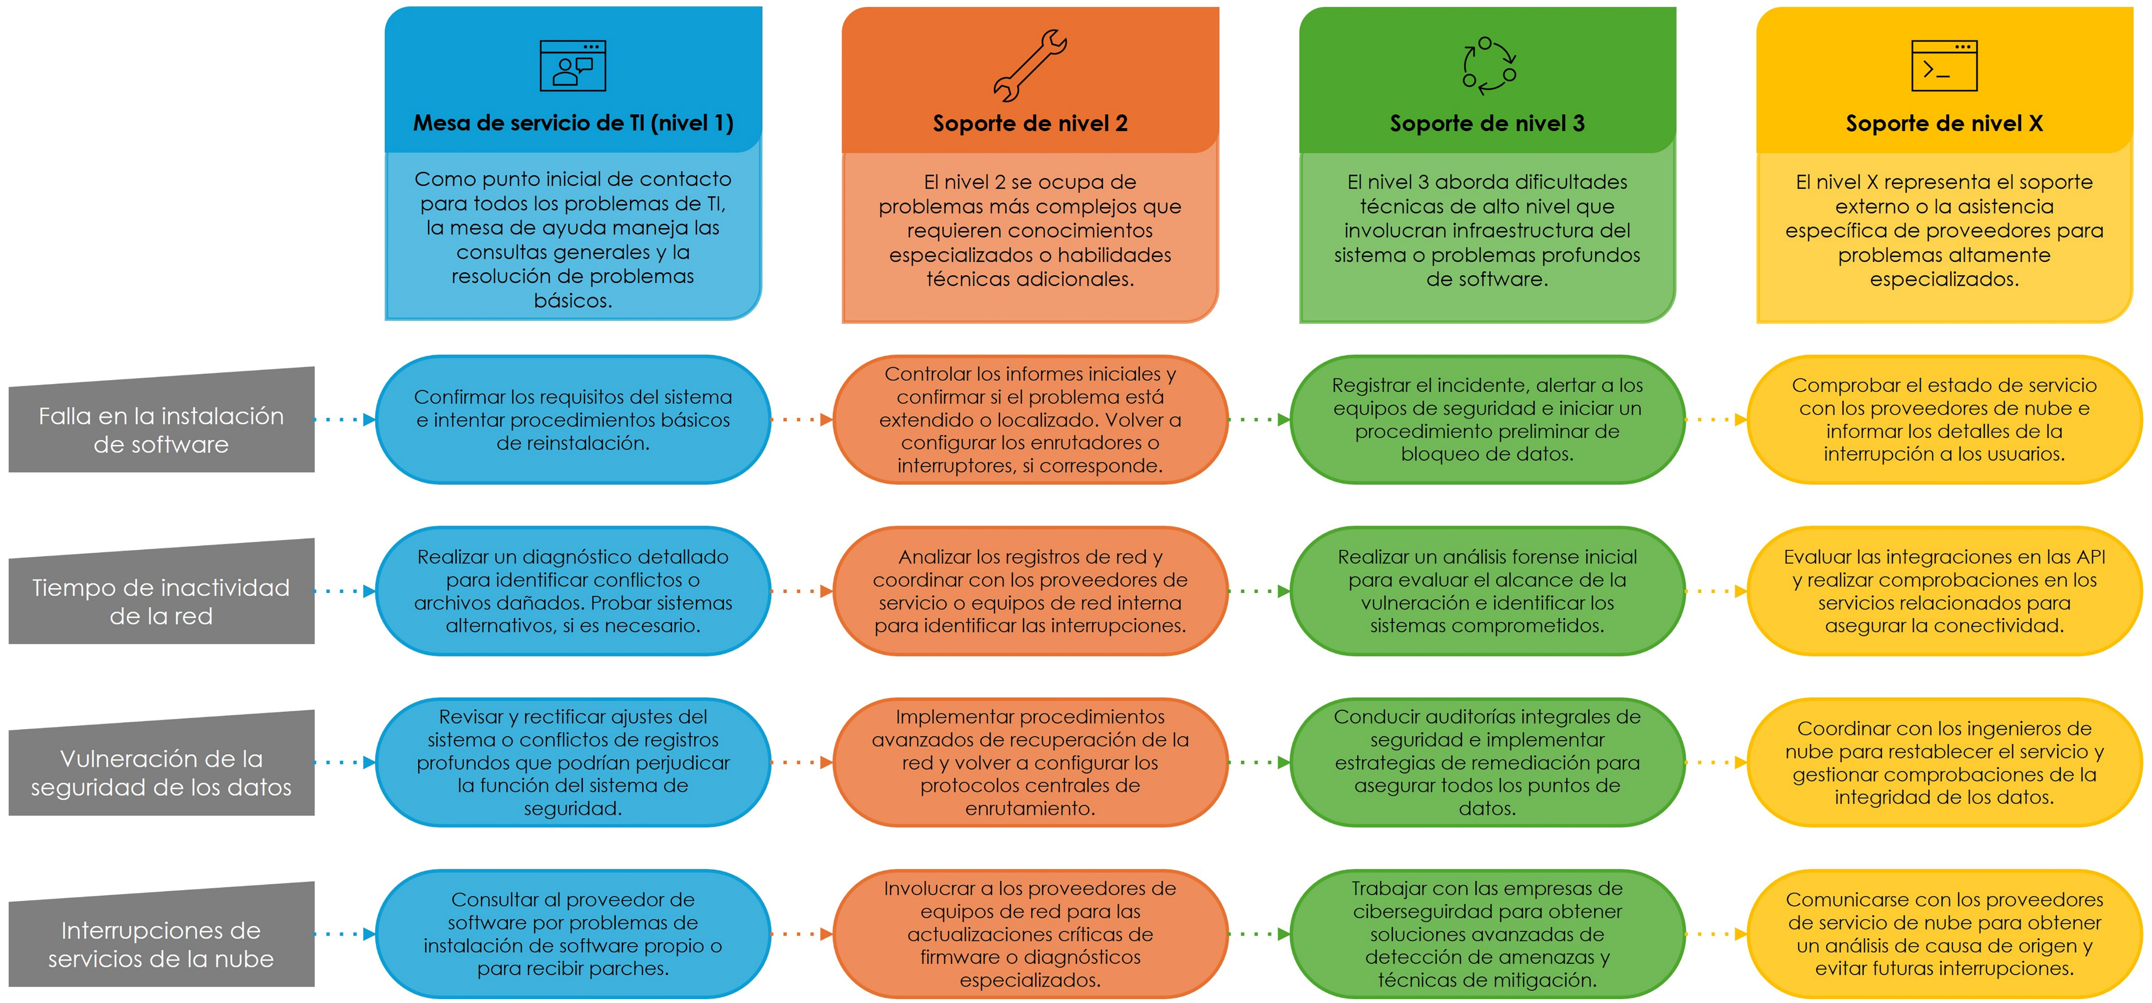
Plantilla de matriz de derivación de mesa de servicio de TI/ITIL
Cuándo usar esta plantilla: Utilice esta plantilla para gestionar y derivar incidentes en el servicio de asistencia de tecnología de la información (TI) de manera eficaz, lo que garantiza que los problemas se resuelvan en el nivel adecuado según las prácticas recomendadas de ITIL.
Características notables de las plantillas: Esta plantilla incluye niveles detallados para el soporte de la mesa de servicio de TI (Nivel 1), Nivel 2 y Nivel 3, junto con un diagrama de flujo de trabajo de derivación personalizable para adaptar el proceso a las necesidades específicas de su organización de TI.

Slide 2


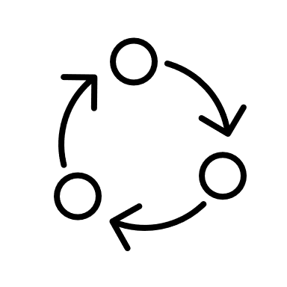

Matriz de derivación de mesa de servicio de TI/ITIL
Mesa de servicio de TI (nivel 1)
Soporte de nivel 2
Soporte de nivel 3
Soporte de nivel X
Como punto inicial de contacto para todos los problemas de TI, la mesa de ayuda maneja las consultas generales y la resolución de problemas básicos.
El nivel 2 se ocupa de problemas más complejos que requieren conocimientos especializados o habilidades técnicas adicionales.
El nivel 3 aborda dificultades técnicas de alto nivel que involucran infraestructura del sistema o problemas profundos de software.
El nivel X representa el soporte externo o la asistencia específica de proveedores para problemas altamente especializados.
Problema 1
Problema 2
Problema 3
Problema 4

Slide 3
DESCARGO DE RESPONSABILIDAD Todos los artículos, las plantillas o la información que proporcione Smartsheet en el sitio web son solo de referencia. Si bien nos esforzamos por mantener la información actualizada y correcta, no hacemos declaraciones ni garantías de ningún tipo, explícitas o implícitas, sobre la integridad, precisión, confiabilidad, idoneidad o disponibilidad con respecto al sitio web o la información, los artículos, las plantillas o los gráficos relacionados que figuran en el sitio web. Por lo tanto, la confianza que usted deposite en dicha información es estrictamente bajo su propio riesgo.

